Slide 1
MM_ 9 _ 외주 임 가공품 처리 메뉴
사용자 교육 매뉴얼
2013. 03. 28
NSIS TFT

Slide 2
문서 개정 이력
일자 | 버전 | 적요 | 작성자
2013.03.28 | v0.10 | 초안 작성 | 김창희 차장
Notes:
1

Slide 3
교육 개요
외주 임 가공품처리
2
업무 절차
생산계획
생산오더관리
작업지시
실적관리
금액정산
외주
임가공
처리
외주가공품
M
R
P
계획오더
생산오더 (일괄)생성
생산오더 (일괄)릴리즈
외주가공 발주서출력
생산오더 확정
생산오더 백로그 처리
생산오더 마감
생산오더 송장처리
구성자재
구성자재 PR→PO 일괄 전환 및 승인
구성자재 입고
구성자재 송장처리
부대품
처리
M
R
P
계획오더
생산오더 (일괄)생성
생산오더 (일괄)릴리즈
부대품 작업지시서 출력
생산오더 확정
생산오더 백로그 처리
생산오더 마감
계획오더
수작업 생성
주요
내용
계획오더를 생산오더로 (일괄) 전환함
생성된 생산오더의 상태를 (일괄) 릴리즈로 전환함
생산오더 입고수량이 확정되고 구성자재가 백플러시 처리됨
생산오더 별 구성자재에 대한 백로그 처리함
생산오더의 상태를 (일괄) 기술적 마감 상태로 전환함
작업장 별 코스트센터에 귀속된 비용에 대해 각 공급업체로 송장처리함 (외주임가공비)
공급업체 별 코스트센터 매핑은 별도 개발 테이블에서 관리됨

Slide 4
교육 개요
외주 임가공품 처리
3
업무 절차
MRP
계획오더
생산오더
실적확정
마감 및 정산
MRP 수행
MRP 수행 결과 확인
수작업 계획오더 생성
MRP 수행 결과 확인
계획오더를 생산오더로 전환
생산오더 생성, 변경, 조회
생산오더 릴리즈
생산실적확정
임가공제품 납품수량
생산오더 기술적 마감
업체 별 정산
MD01
플랜트 별 MRP 수행
MD02
플랜트/자재 별 MRP 수행
MD04
재고/소요량 리스트 조회
MD11/12/13
계획오더 수작업
생성/변경/조회
CO01/02/03
생산오더 수작업
생성/변경/조회
CO40
계획오더 개별 전환
CO41
계획오더 일괄 전환
COHV (릴리즈)
생산오더 대량처리
CO15
생산오더 별 실적확정
CO40
생산오더 대량처리
CO41
계획오더 일괄 전환
COHV (마감처리)
생산오더 대량처리
MIRO
업체 별 송장처리
임가공 발주서
구성자재 구매 업무
생산오더 back order 처리
임가공 발주서 출력
PR → PO 전환
입고 / 송장처리
백오더 처리
R&R 확인필요
ZMMR0040
임가공 발주서
플랜트/오더유형/작업장
ZMMR0150
구매요청 → 구매오더 일괄 전환
MIGO
자재 입고/취소
ZMMR0130/MIRO
구성자재 송장처리
COGI
자동 자재이동의 오류 레코드 후행 처리

Slide 5
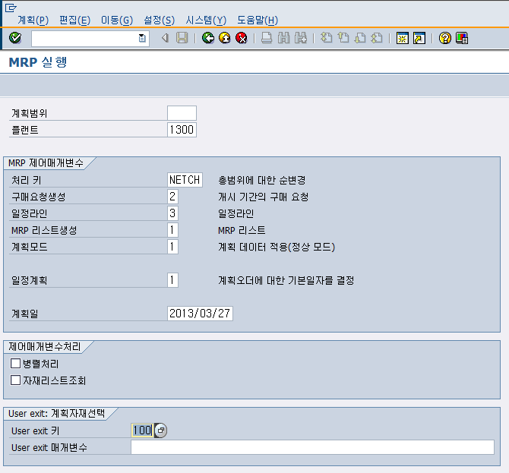
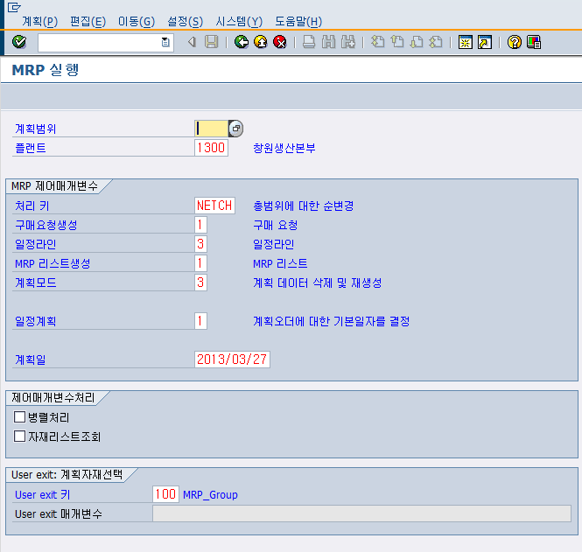
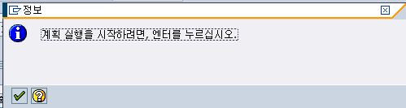
메뉴 경로 | 생산관리 – MPS,MRP – MRP 실행
트랜잭션 코드 | MD01
트랜잭션 명 | MRP 실행
1-1. 외주 임 가공품 MRP 실행(일괄) | * 영업에서 입력한 판매 오더를 표준MRP를 통해 생산 오더로 전환하기 위한 사전 실행 작업 * 본 T-Code는 Back-Job으로 진행될 예정. ①［MRP 매개변수］ *처리키는 : METCH *(1) → (3) → (1) →(3)으로 지정한다 ②［실행］버튼을 누르면 MRP가 실행된다 *외주 임 가공품의 경우 User Exit 키는 공란으로 두면 된다
1
2

Slide 6
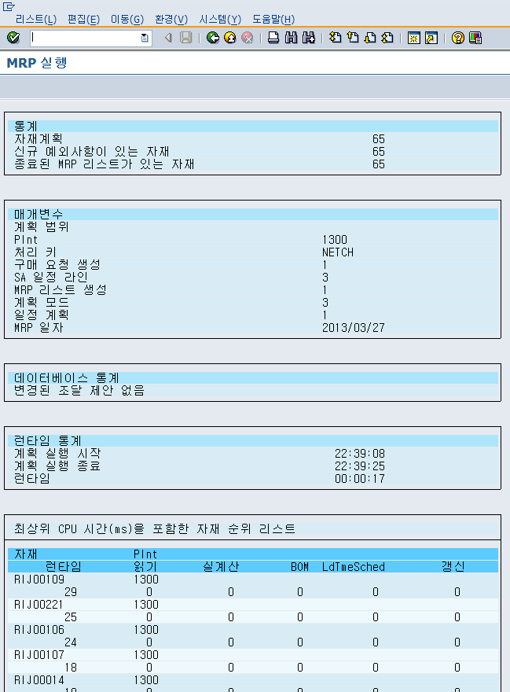
메뉴 경로 | 생산관리 – MPS,MRP – MRP 실행
트랜잭션 코드 | MD01
트랜잭션 명 | MRP 실행
1-2. 외주 임 가공품의 MRP 전개 | * 영업에서 입력한 판매 오더를 표준MRP를 통해 생산 오더로 전환하기 위한 사전 실행 작업 * 본 T-Code는 Back-Job으로 진행될 예정. ① 해당 제품 코드 생성 건수를 확인 한다
1

Slide 7
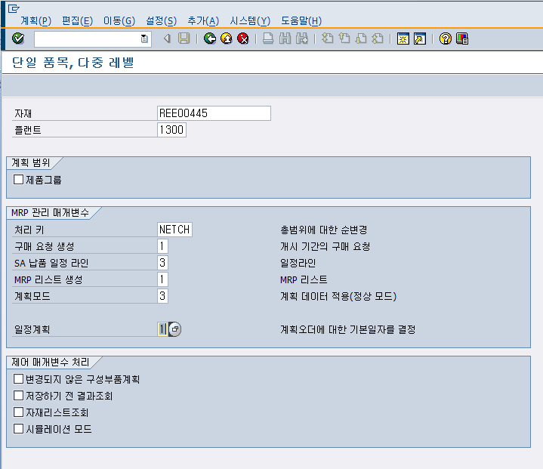
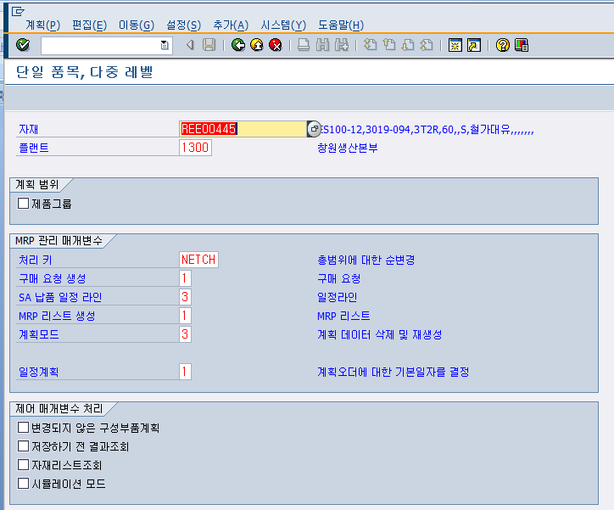
메뉴 경로 | 구매관리 –자재소요계획(MRP) – 단일품목, 다중레벨
트랜잭션 코드 | MD02
트랜잭션 명 | 단일품목, 다중레벨
2-1. 외주 임 가공품의 오더의 전개 _MRP 실행(개별) | * 영업에서 입력한 판매 오더를 표준MRP를 통해 생산 오더로 전환하기 위한 사전 실행 작업 ① 해당 제품 Code를 입력한다 (긴급 요청건의 경우 개별로 MRP 가동 시) ②［MRP 관리 매개변수］ MD01과 같은 방식으로 입력한다
???드를 입력한다
1
2

Slide 8
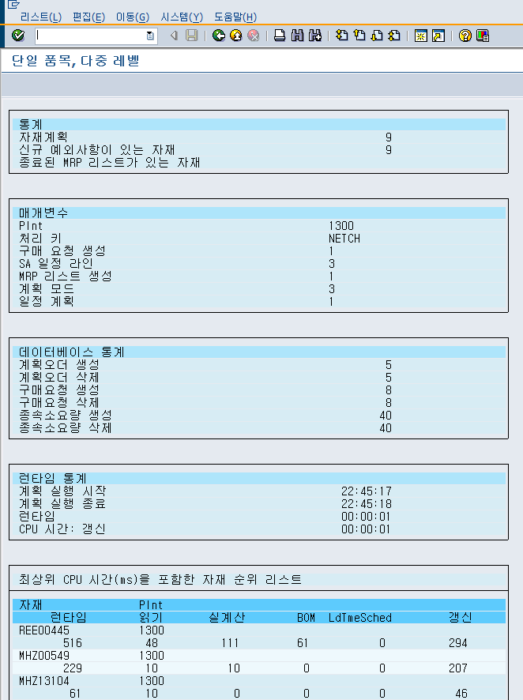
메뉴 경로 | 구매관리 –자재소요계획(MRP) – 단일품목, 다중레벨
트랜잭션 코드 | MD02
트랜잭션 명 | 단일품목, 다중레벨
2-2. 외주 임 가공품 오더의 전개 _MRP 실행(개별) | * 영업에서 입력한 판매 오더를 표준MRP를 통해 생산 오더로 전환하기 위한 사전 실행 작업 ① 해당 제품 코드 생성 건수를 확인한다 → P*******시작되는 제품코드
1

Slide 9
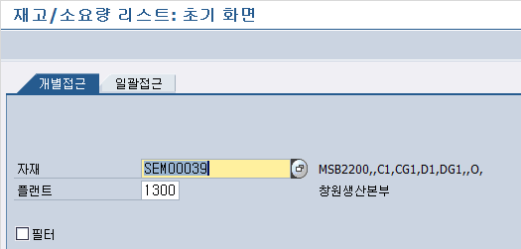
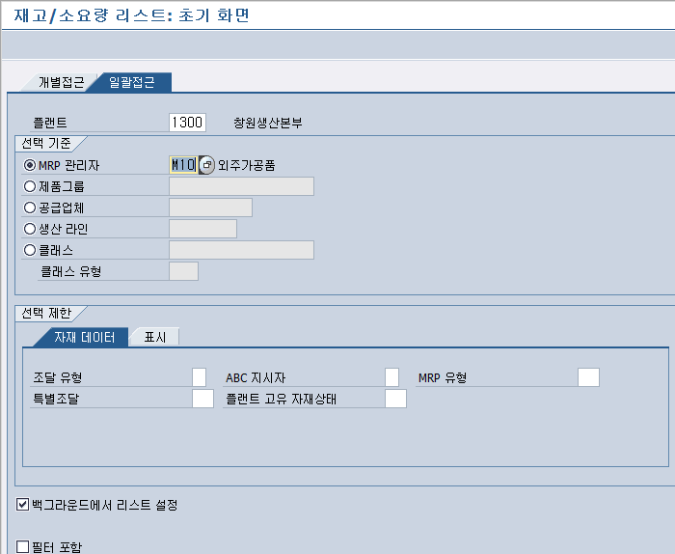

메뉴 경로 | 구매관리 –자재소요량 계획 – 평가 – 자재재고/소요량 리스트
트랜잭션 코드 | MD04
트랜잭션 명 | 자재재고/소요량 리스트
3-1. 제품 MRP 가동 후 소요량 (외주 임가공품) 리스트 확인 | * MRP 가동 후 자재소요량 리스트 확인 * 개별/일괄 접근을 통해 소요량을 확인 한다 ①［개별］ or ［일괄］ 탭을 선택한다 *［개별］은 해당 코드를 확인 할 수 있을 때 사용한다 (긴급 or 검색 할 경우) *［일괄］ MRP 일괄실행(MD01) 가동 후 전체 부대품의 자재소요량을 확인 할때 ②［개별접근］ 「자재코드」 와 「플랜트」를 입력한 후 Enter 처리한다 ③［일괄접근］ 「MRP 관리자」 와 「플랜트」 입력한 후 Enter 처리한다 * 외주 임가공품 MRP 관리자 : M10 ④ 해당 정보 개수를 확인한 후 「예」 버튼을 누르면 다음화면으로 넘어간다
1
2
3

Slide 10
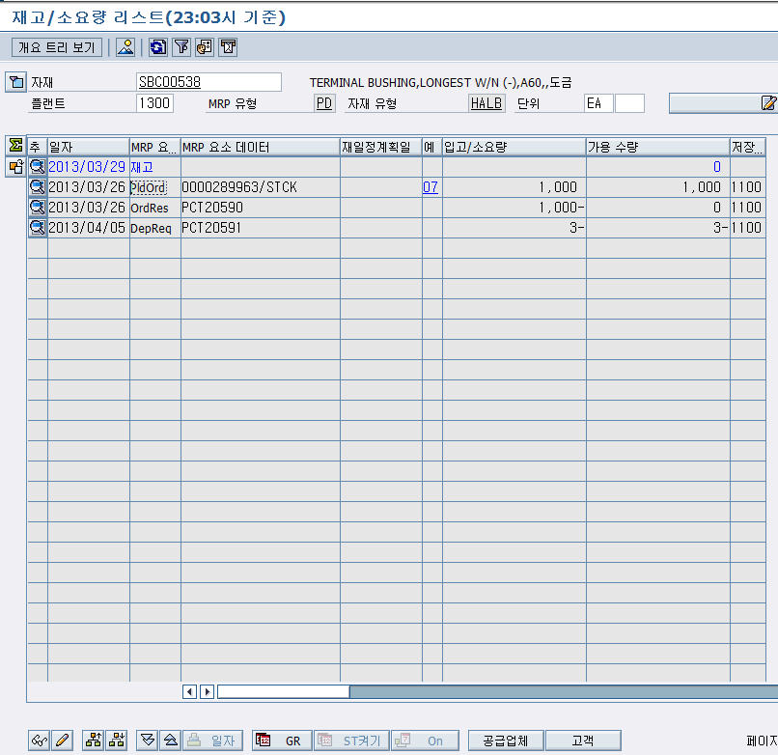
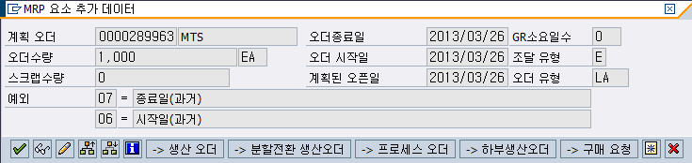
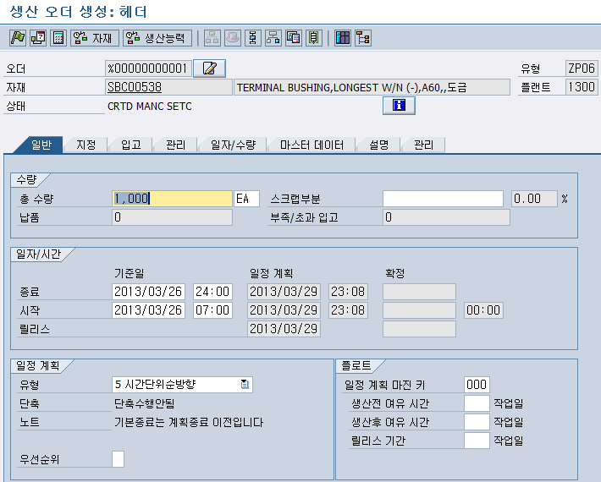
메뉴 경로 | 구매관리 – 자재소요량 계획 – 평가 – 자재재고/소요량 리스트
트랜잭션 코드 | MD04
트랜잭션 명 | 자재재고/소요량 리스트
3-2. 제품 MRP 가동 후 소요량 리스트 확인 (개별) | * 제품 MRP 가동 후 자재소요량 리스트 확인 ① 일자별/판매오더별 재고/소요량 리스트를 확인 할 수 있다 * ［CusOrd］판매 오더 : 영업 S/O * ［PldOrd］계획 오더 : MRP 대상 오더 * ［PrdOrd］생산 오더 : 생산처리 오더 * ［CusSt ］ 고객 재고 : 실적처리 후 오더 ② MD04에서의 생산 오더 전환 가능 (①) 라인을 더블클릭화면 ［MRP 요소 추가 데이터］ 생성 → ［생산오더］ 클릭하면 계획 오더의 생산 오더 전환이 됨 ③ 생산 오더 생성 화면에서 깃발 모양을 클릭 화면 Release 처리됨
1
3
2

Slide 11
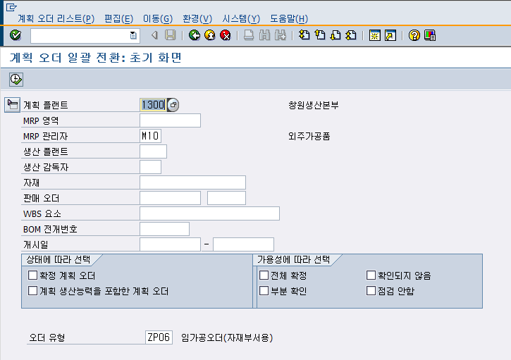
메뉴 경로 | 구매 – 생산관리 – 생산 오더 – 계획 오더->생산 오더 일괄전환
트랜잭션 코드 | CO41
트랜잭션 명 | 계획 오더->생산 오더 일괄전환
4-1. 4-2 제품의 (외주 임가공 자재) 계획 오더->생산오더 일괄 전환 | * 판매 오더에 대한 외주 임 가공품의 생산 오더로의 일괄 전환 프로세스 화면 ①［계획플랜트］ 입력한다 ［MRP 관리자］M10 입력한다 ②［오더유형］ ZP06(임가공 오더) 입력한다 ※ ZP06 : 외주 임 가공품 ③ 실행 버튼을 클릭하면 다음화면으로 전환
3
1
2

Slide 12
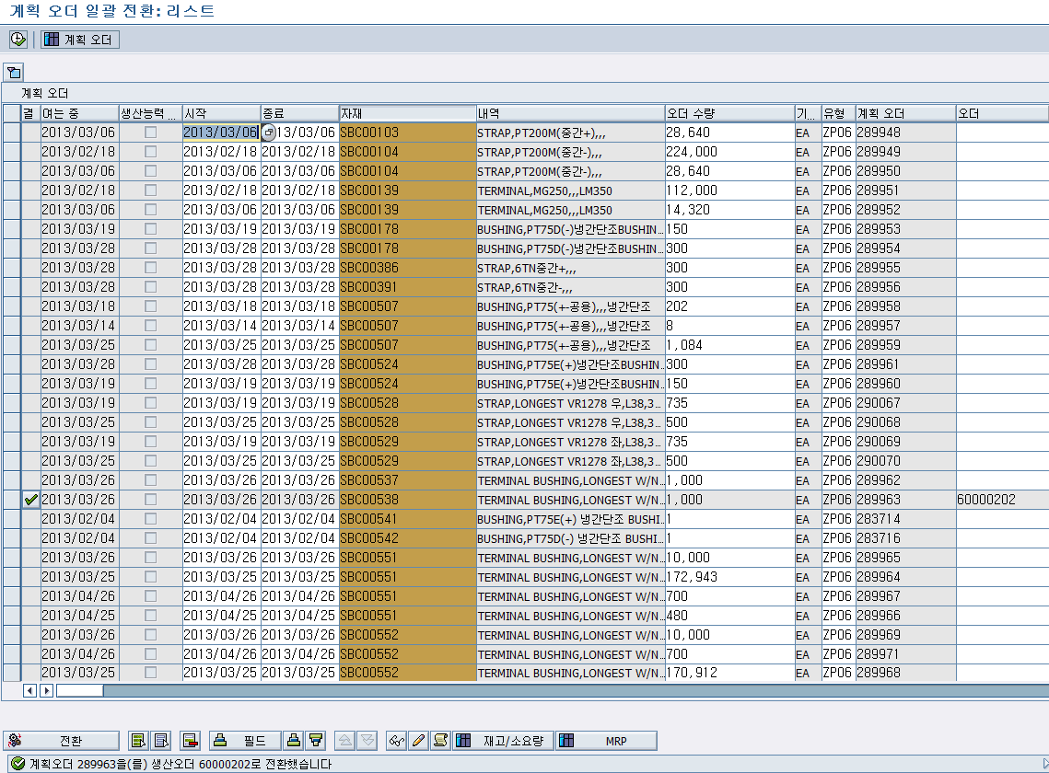
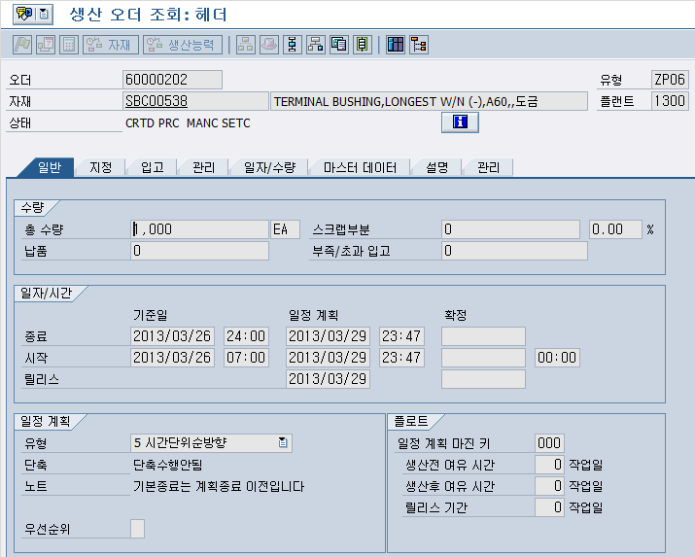
메뉴 경로 | 구매 – 생산관리 – 생산 오더 – 계획 오더->생산 오더 일괄전환
트랜잭션 코드 | CO41
트랜잭션 명 | 계획 오더->생산 오더 일괄전환
4-2 제품의 (외주 임가공 자재) 계획 오더->생산오더 일괄 전환 | * 판매 오더에 대한 외주 임 가공품의 생산 오더로의 일괄 전환 프로세스 화면 ① 해당 판매 오더를 체크 한다 ②［전환］ 버튼을 클릭한다 ③ 생산 오더 생성되면서 생산 오더번호가 생성 된다 생산 오더 번호를 클릭하면 세부내역이 보임 → Release 이전 상태로 나타남
3
2
2

Slide 13
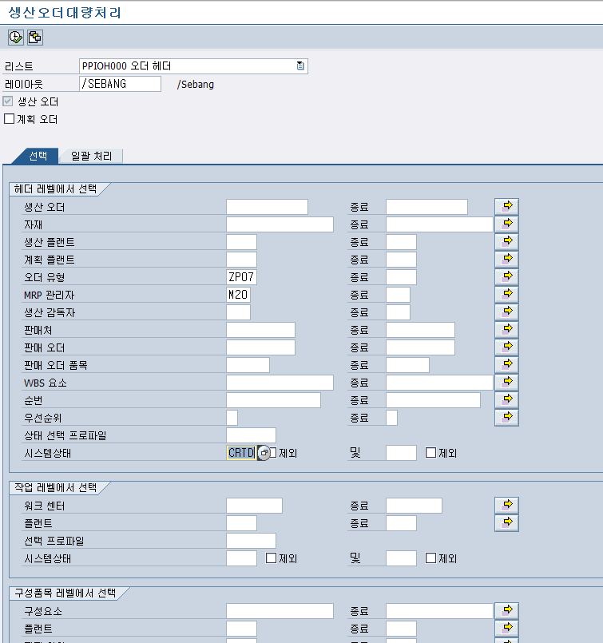
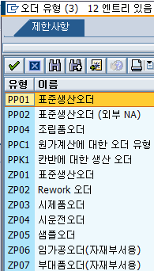
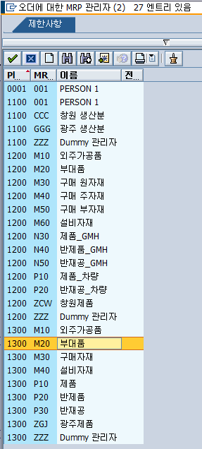
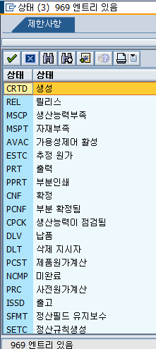
메뉴 경로 | 구매 – 생산관리 – 생산 오더 – 계획 오더->생산 오더 대량 처리(Release, 기술적 완료)
트랜잭션 코드 | COHV
트랜잭션 명 | 생산 오더 대량 처리(Release)
5-1 외주 임가공품의 생산 오더 Release(개별/일괄) | * 판매 오더에 대한 생산 오더로의 일괄 전환 프로세스 화면 ①［오더유형］ ZP07 입력한다 ［MRP관리자］ M20 입력한다 ③［시스템 상태］ CRTD(생성) 지정한다 → Release 이전단계는 생성단계임 ③ 실행 버튼을 누른다
3
1
2

Slide 14
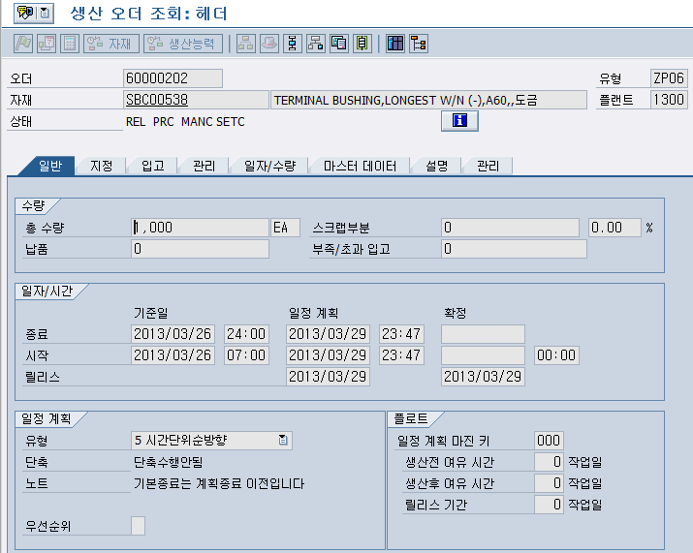
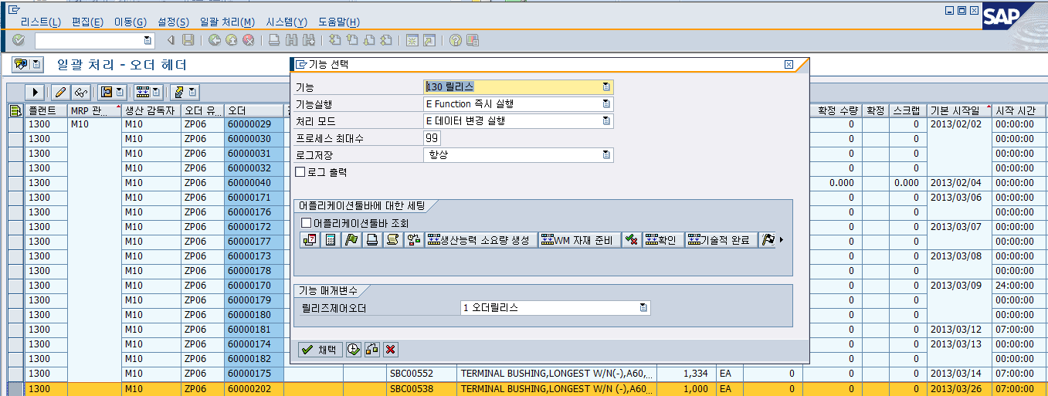
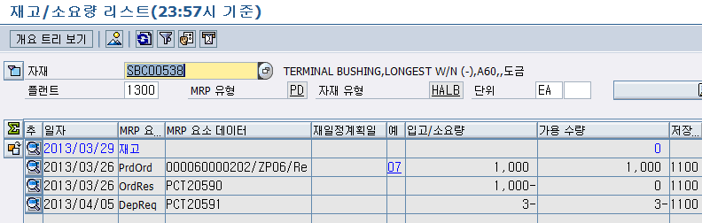
메뉴 경로 | 구매 – 생산관리 – 생산 오더 – 계획 오더->생산 오더 대량 처리(Release, 기술적 완료)
트랜잭션 코드 | COHV
트랜잭션 명 | 생산 오더 대량 처리(Release)
5-2 외주 임 가공품의 생산오더 Release(개별/일괄)
① 해당 생산 오더를 지정한다 ②［일괄처리］ 버튼을 클릭하면 다음(③)화면이 생성 ③［기능］릴리즈 지정 다음 실행 버튼을 클릭한다 ④ Release 이후 세부내역 및 릴리즈 처리 완료를 확인한다
4
3
2
1
4

Slide 15
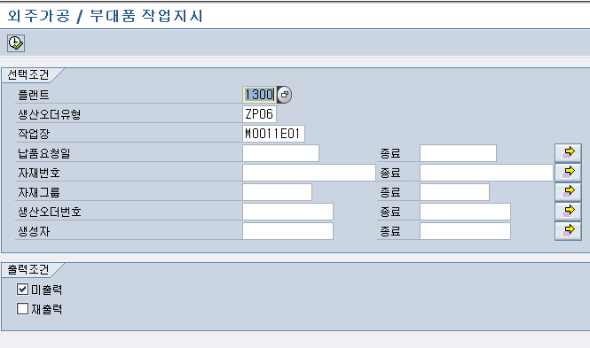
메뉴 경로 | 구매 관리– 구매 – 구매오더 – 전표별 구매문서- 외주 부대품 / 임 가공 발주서
트랜잭션 코드 | ZMMR0040
트랜잭션 명 | 외주 부대품 / 임 가공 발주서
6-1. 외주 임 가공품의 생산 오더의 작업지시서 생성 | * 외주 임 가공품의 생산오더 Release 처리 후 창고쪽에 작업할 작업지시서를 발주서 형태로 생성해서 배포 한다 ①［선택조건］을 지정한다 * 플랜트 (1300) 입력한다 * 생산오더 유형(ZP06) 지정한다 * 작업장 (M0011E01: 외주 임 가공_대광 지정 ②［출력조건］을 지정한 후 버튼을 누른다
1
2

Slide 16
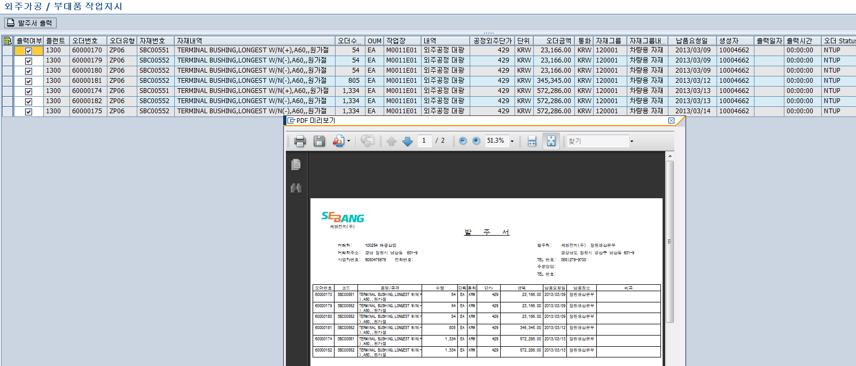
메뉴 경로 | 구매 관리– 구매 – 구매오더 – 전표별 구매문서- 외주 부대품 / 임 가공 발주서
트랜잭션 코드 | ZMMR0040
트랜잭션 명 | 외주 부대품 / 임 가공 발주서
6-2 . 외주 임 가공품의 생산 오더의 작업지시서 생성
① 해당 생산 오더를 지정한다 ②［발주서 출력］ 버튼을 클릭하면 다음(③)화면이 생성 ③ pdf 파일로 발주서 화면이 생성된다 → 프린터 후 해당 외주 임 가공업체에 배포
2
1
3

Slide 17
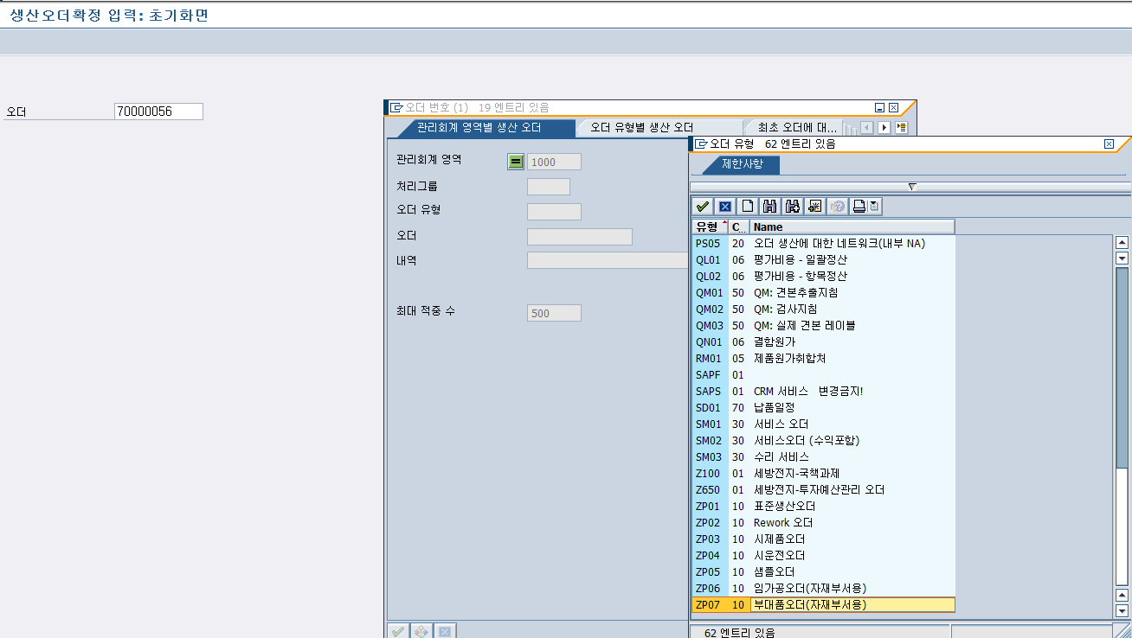
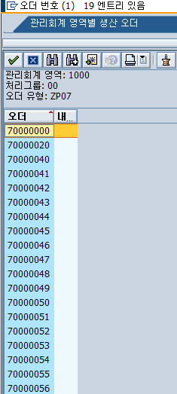
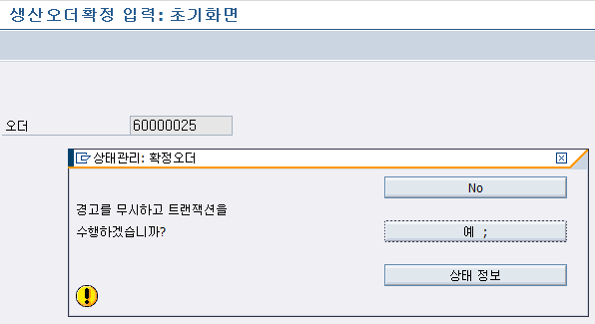
메뉴 경로 | 구매관리 - 생산관리 – 생산 오더 – 생산 오더 확정 입력
트랜잭션 코드 | CO15
트랜잭션 명 | 생산 오더 확정 입력
8-1 외주 가공품의 생산 오더 실적 처리 | * 해당 생산 오더의 생산실적 처리 프로세스 ① 해당 생산 오더 No를 입력한다 ② 생산 오더 검색 시 화면 * 오더 유형 : ZP07로 지정한 후 부대품 관련 생산오더 번호를 검색 한다. ③ 생산실적 처리오더에 대해 중복으로 처리시 다음과 같은 경고 메시지를 띄워준다 (생산실적 조회 : CO14)
1
2
3

Slide 18
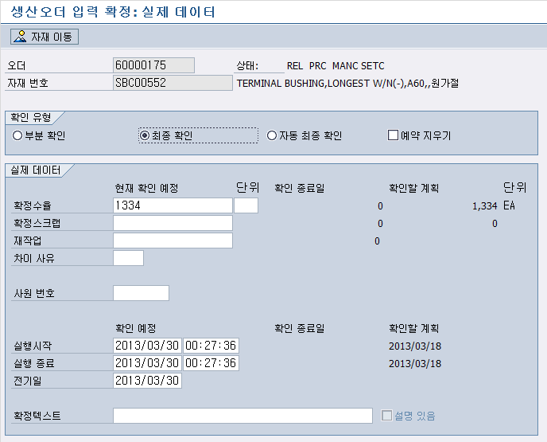
메뉴 경로 | 구매관리 - 생산관리 – 생산 오더 – 생산 오더 확정 입력
트랜잭션 코드 | CO15
트랜잭션 명 | 생산 오더 확정 입력
8-2 외주 임 가공 제품의 생산 오더 실적 처리 | * 해당 생산 오더의 생산실적 처리 프로세스 ①［확정수율］ 실적수량을 입력한다 ②［최종확인］지정한다 * ［부분확인］의 경우 분할로 실적 처리시 사용한다 ③ 저장 버튼을 누른면 확정을 저장했다는 메시지 생성
2
1

Slide 19
메뉴 경로 | 구매관리 - 생산관리 – 생산 오더 – 생산 오더 확정 입력
트랜잭션 코드 | CO13
트랜잭션 명 | 생산 오더 확정 취소
8-2 외주 임 가공 제품의 생산 오더 실적 처리 | * 해당 생산 오더의 생산실적 처리 프로세스 ①［확정수율］ 실적수량을 입력한다 ②［최종확인］지정한다 * ［부분확인］의 경우 분할로 실적 처리시 사용한다 ③ 저장 버튼을 누른면 확정을 저장했다는 메시지 생성

Slide 20
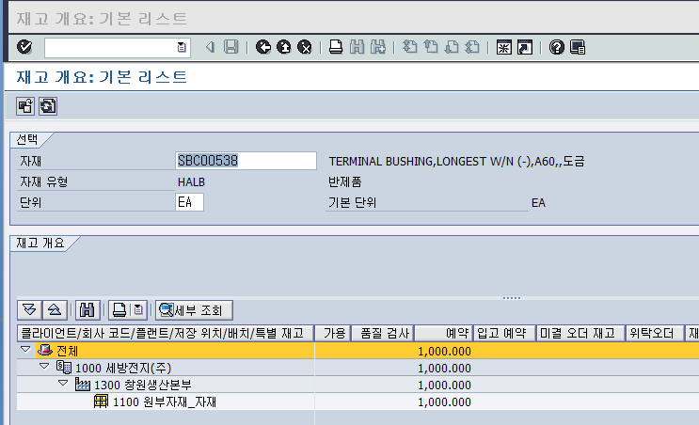
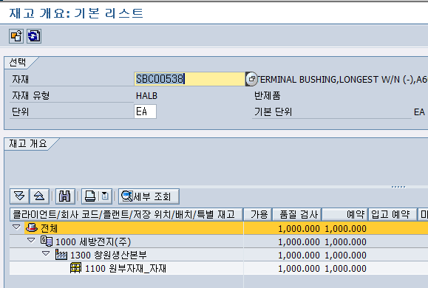
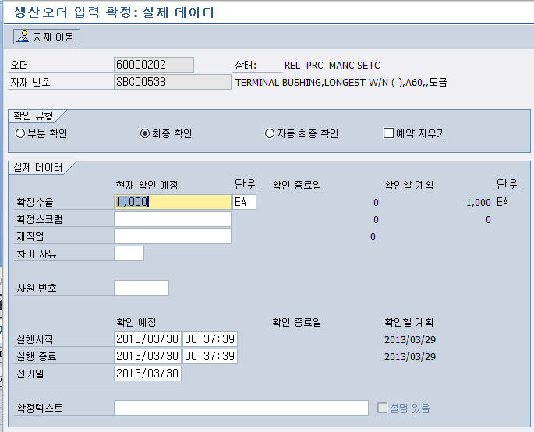
메뉴 경로 | 구매 – 재고관리 – 환경 – 재고 – 재고개요
트랜잭션 코드 | MMBE
트랜잭션 명 | 재고 개요
10-2. 부대품 제품의 생산 오더 실적 시 자재이동 오류 처리 후 검색 결과 | * 실적 처리된 부대품 제품(R*****)의 창고 입고 여부를 확인 할수 있다 ①［판매오더 재고］를 클릭한다 ② 해당 판매오더 번호를 검색하면 가용화된 (생산오더 실적 처리 수량) 수량을 확인 할 수 있다

Slide 21
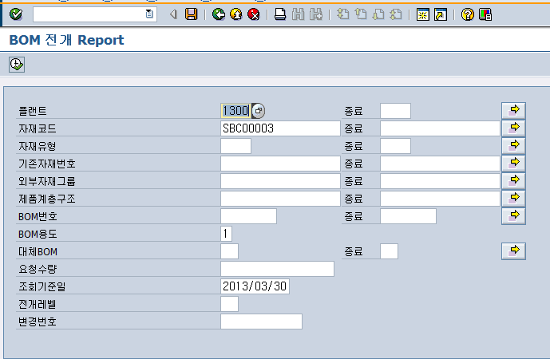
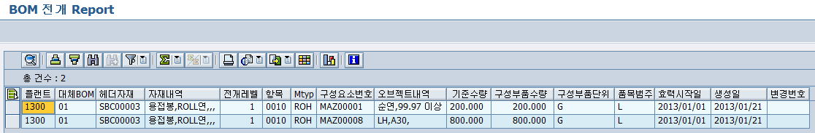
메뉴 경로 | 구매관리 - 생산관리 – 생산 오더 – 생산 오더 확정 입력
트랜잭션 코드 | ZPPR0010
트랜잭션 명 | BOM 전개 Report
별첨_ BOM 구성자재의 전개 Report 조회 | * 부대품/임가공품의 하위 자재 조회 Report 조회 ①［플랜트］/［자재코드］ 입력한 후 실행 클릭 ② 해당 Report 를 조회 할 수 있다 * 단량 / BOM 단위 / 효력일시
1
2

